Slide 1

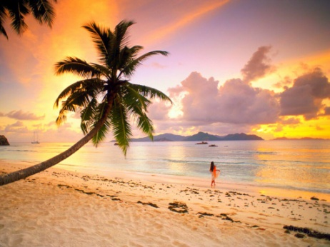
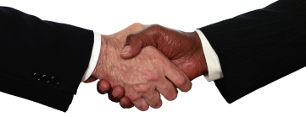
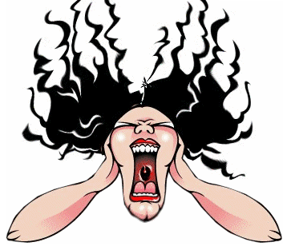

ESTRESSE
CONDIÇÕES DE TRABALHO E SAÚDE
VANIA MARIA CAVALLARI – agosto de 2014

Slide 2
Você se sente:
- Cansado?
Pressão alta?
- Triste ou deprimido?
- Irritável?
- Supercrítico?
- Nervoso, ansioso ou confuso?
- Palpitação?
- Esquecido?
- Dor de cabeça, nas costas ou estômago?
- Sem concentração?
- Agressivo?

Slide 3
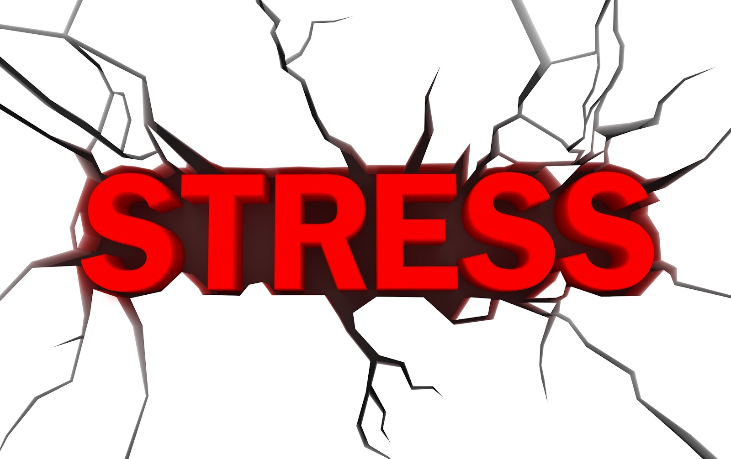
“É a resposta do corpo a qualquer demanda, quando forçado a adaptar-se à mudança”.

Slide 4
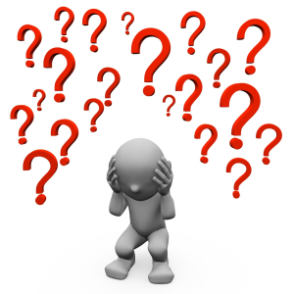
Causas do stress:
Aumento da jornada semanal, mudanças aceleradas no trabalhado, excesso de informações, continuar trabalhando após o período determinado, síndrome dos sobreviventes das demissões, assédio moral, violência no cotidiano, falta de relacionamento humano.

Slide 5
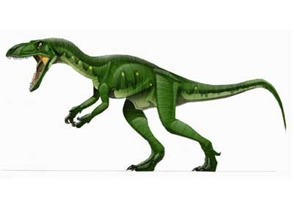
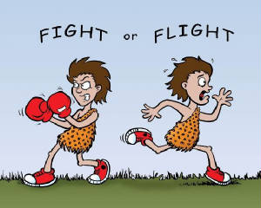
O stress é uma reação biológica em todos os animais desenvolvida através de milhões de anos e evolução, para salvar suas vidas em emergência.

Slide 6
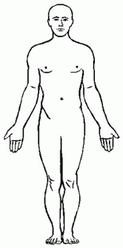
Círculo vicioso do estresse
Sistema nervoso simpático estimula as glândulas supra-renais
Tudo isso causa mais stress
REAÇÃO DE
LUTAR OU FUGIR
SINTOMAS
PSICOSSOMÁTICOS
Perda de apetite
Insônia
Perda de memória
ENFERMIDADES
CRÔNICAS
Ataque cardíaco
Úlceras
Asma
PROBLEMAS FÍSICOS
Palpitação cardíaca
Acidez estomacal
Deficiência respiratória

Slide 7
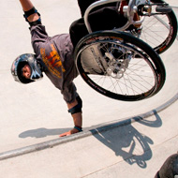


Estresse
_{Dr Malcon Carvalho Botteon}
_{Médico Fisiatra}
Médico do Esporte e do Exercício
Chefe do Departamento Médico da Confederação Brasileira de Voleibol Para Deficientes
Fisiatra do Grupo de Medicina Esportiva do IOT-HC-FMUSP
Membro da Associação Brasileira de Medicina em Áreas Remotas
Membro da International Society of Study of Pain

Slide 8
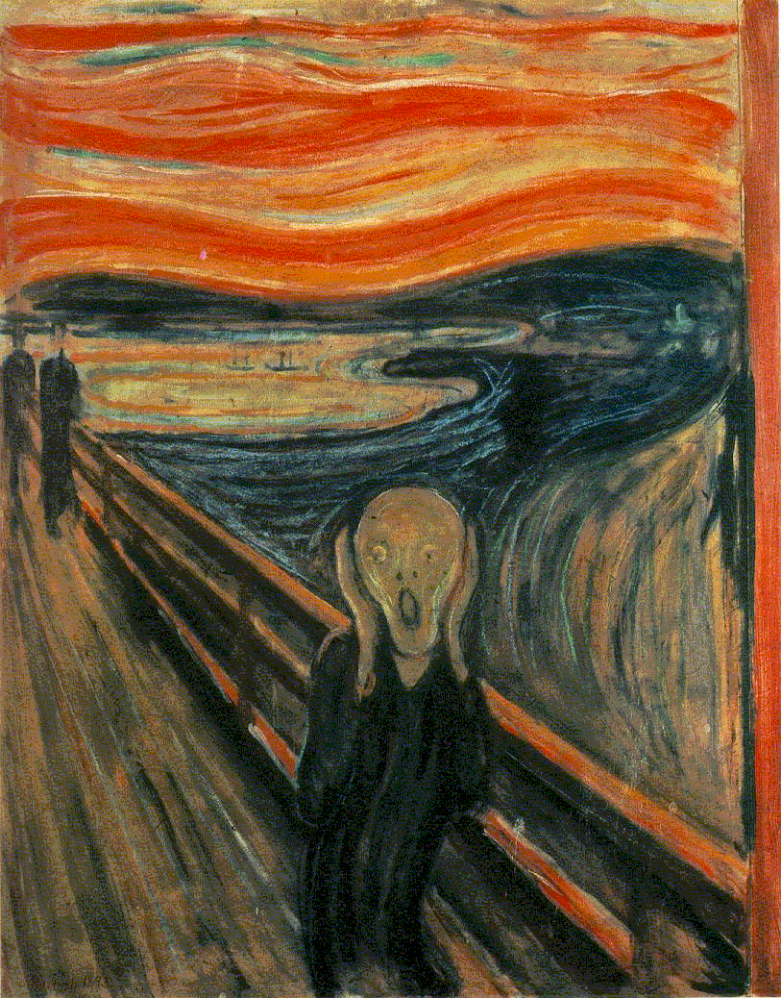

Slide 9
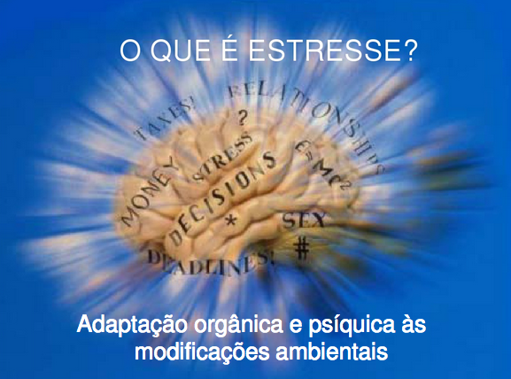

Slide 10
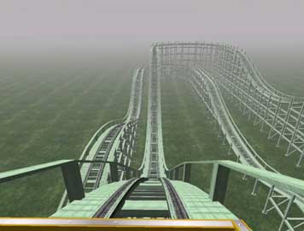

Slide 11
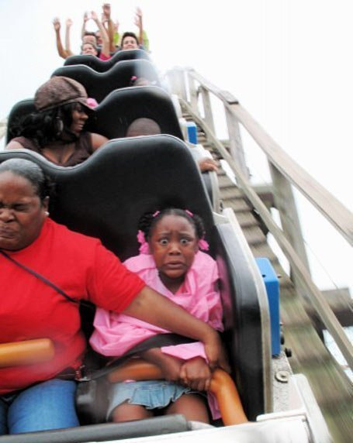

Slide 12
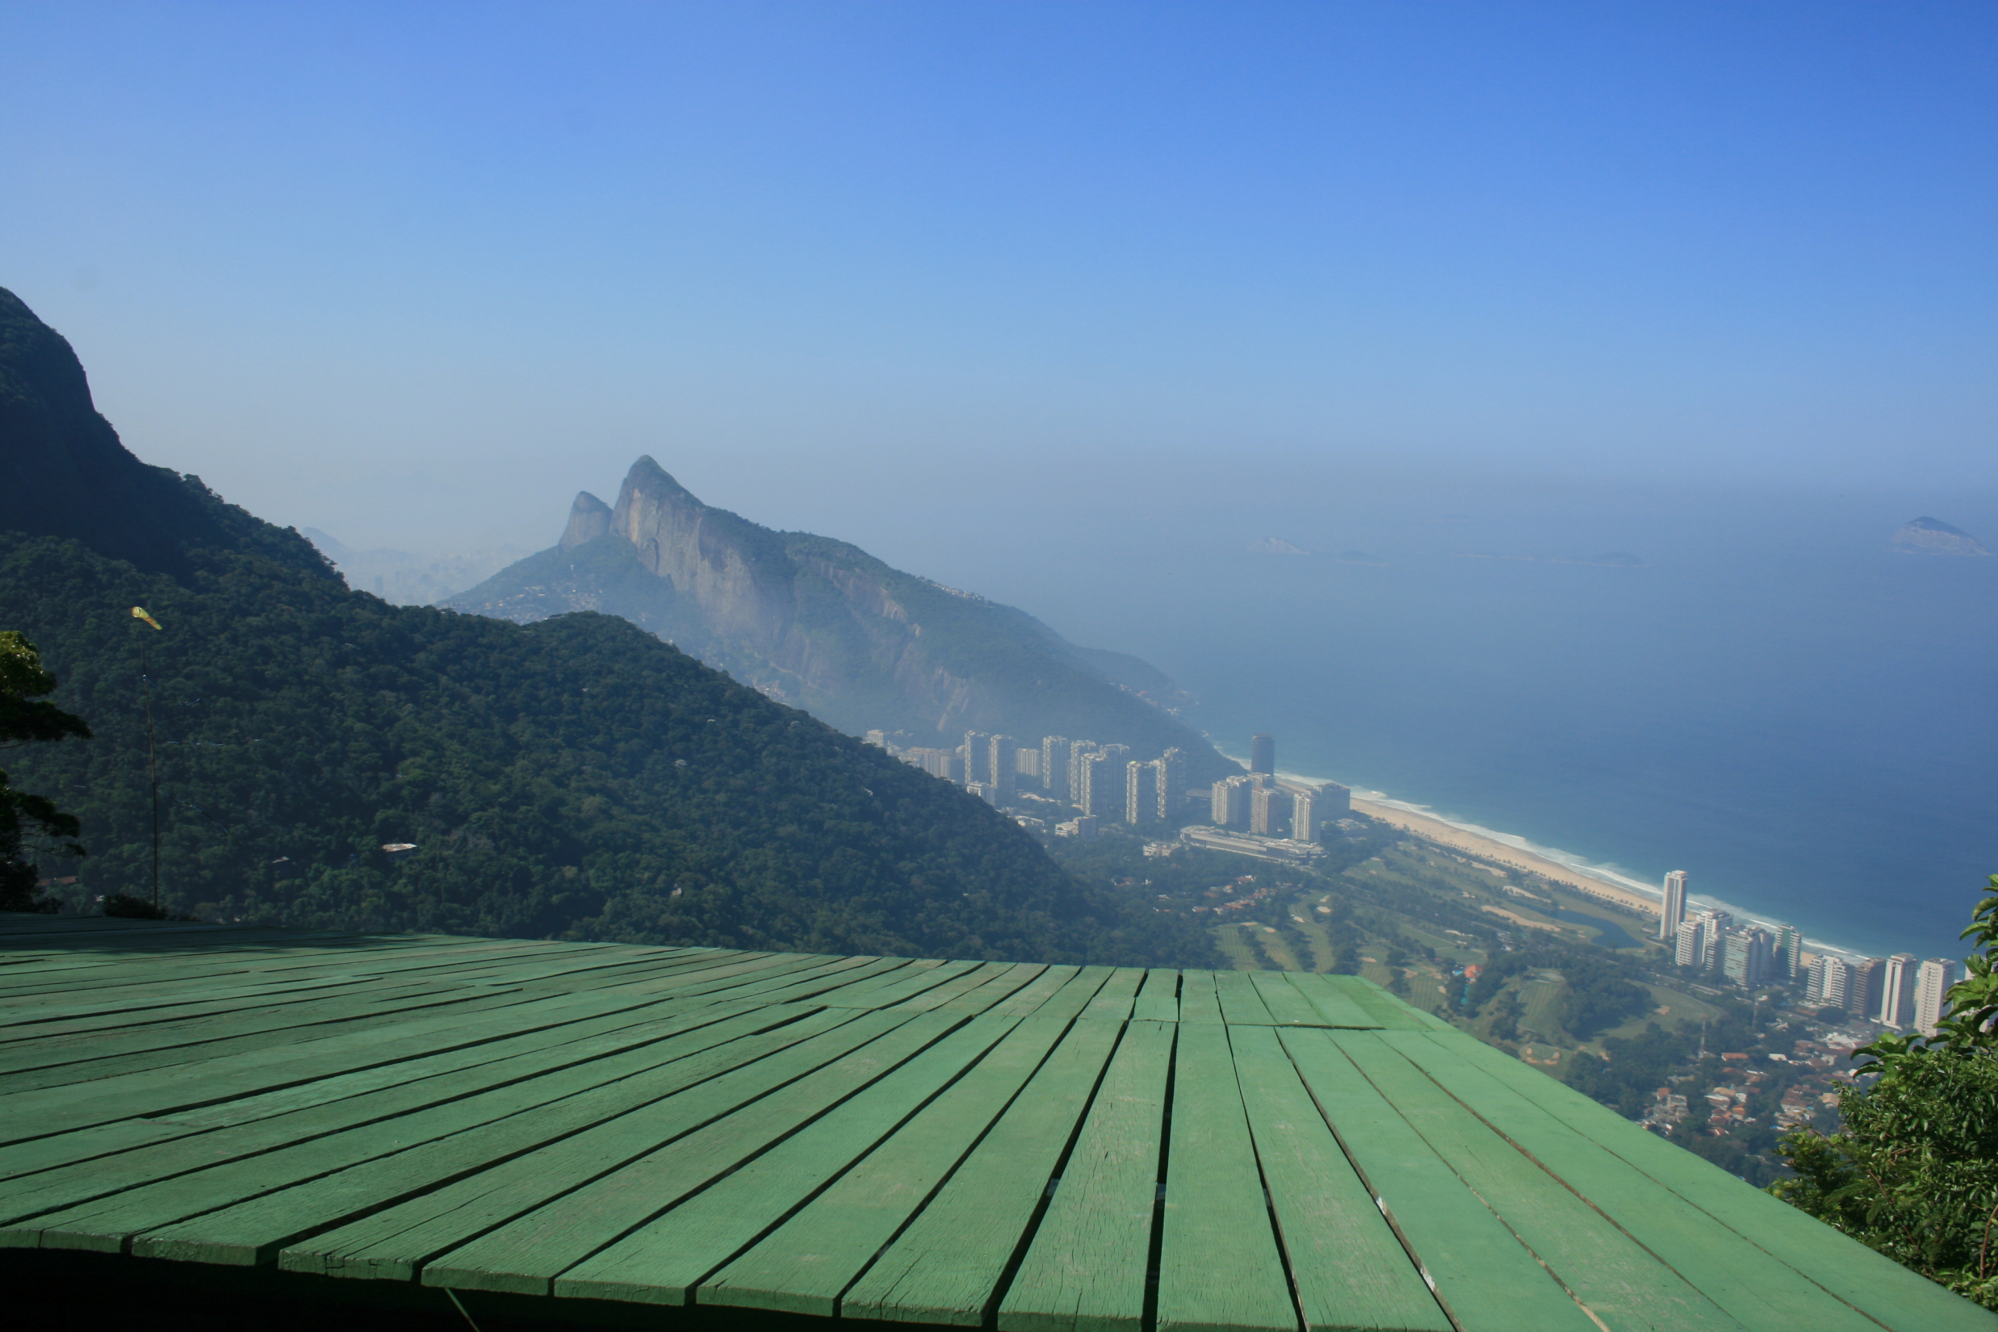

Slide 13
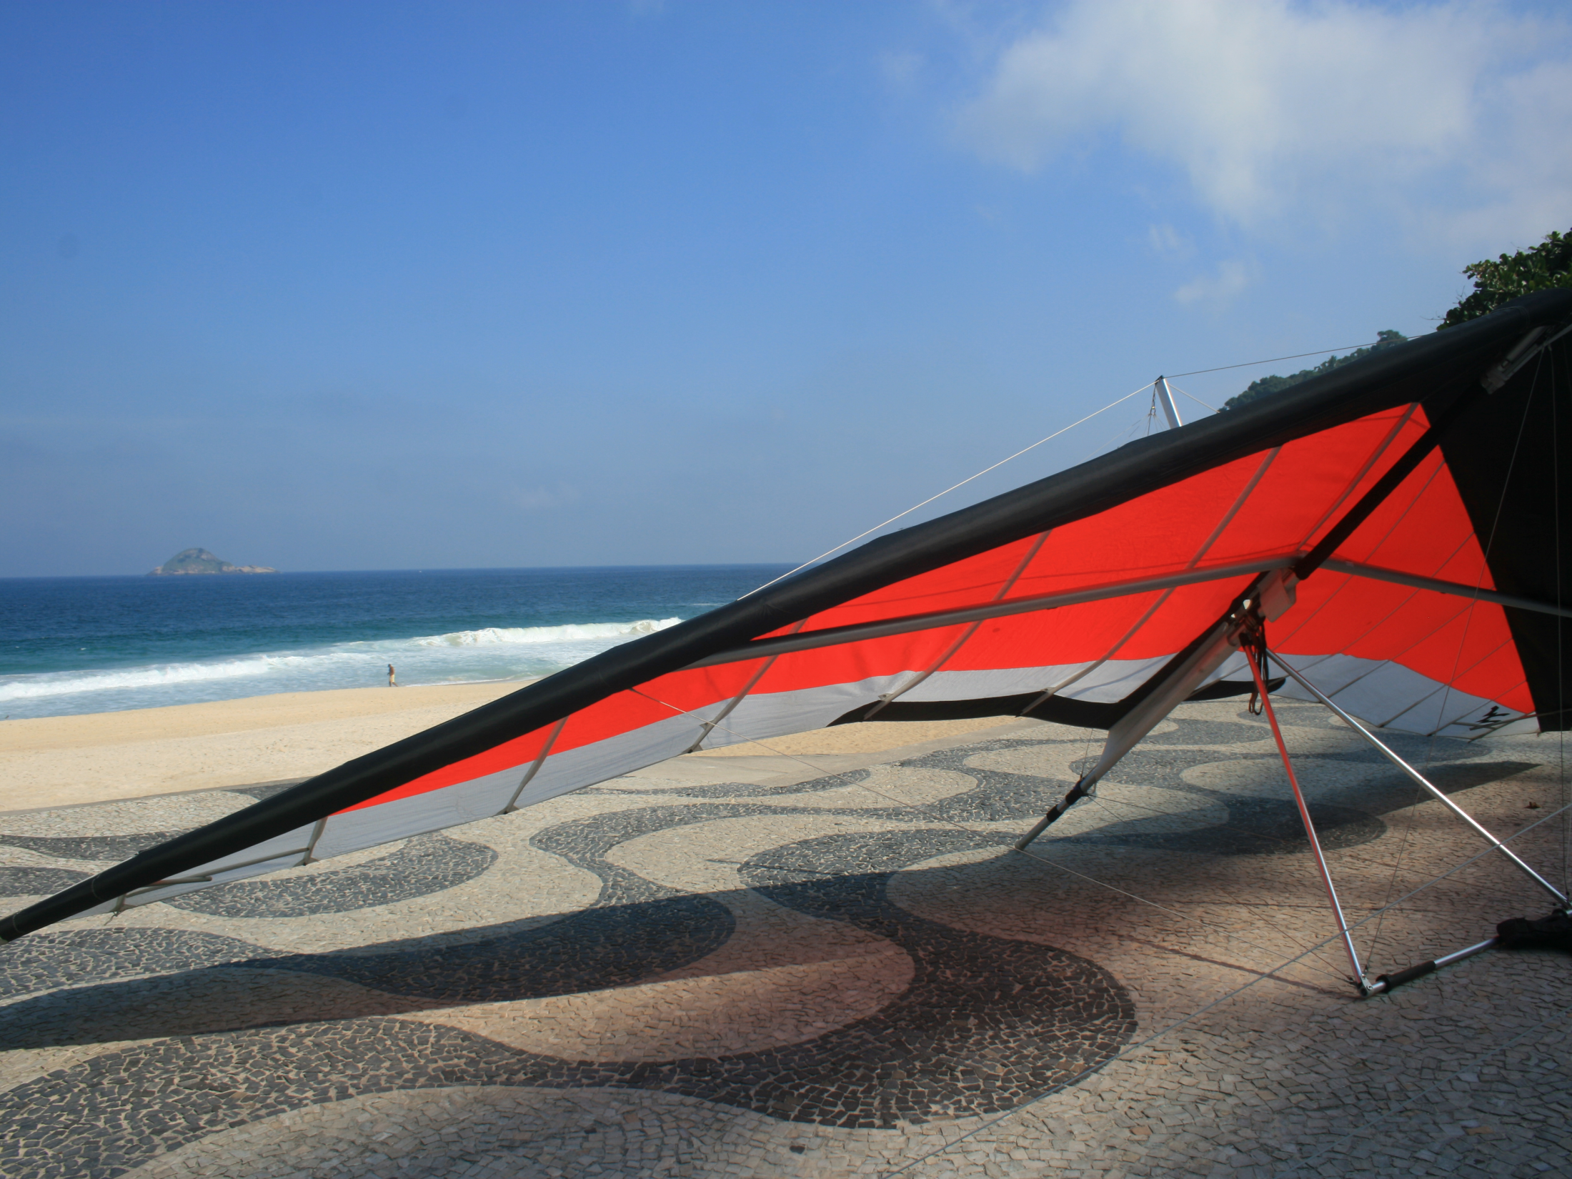

Slide 14
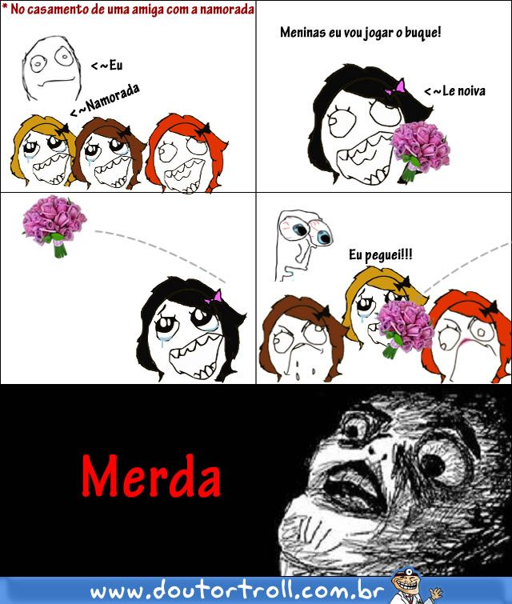
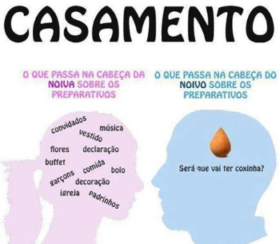

Slide 15
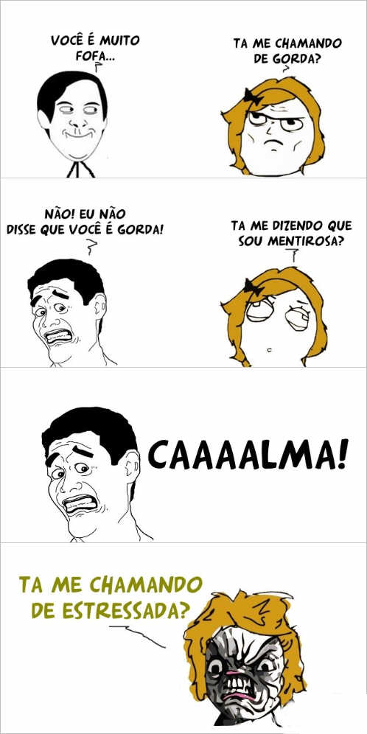
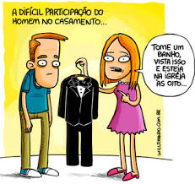

Slide 16
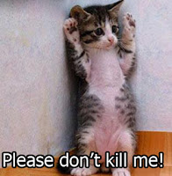
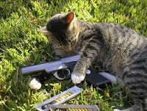

Slide 17
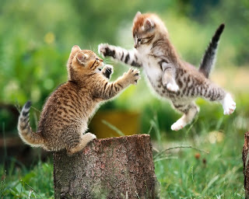

Slide 18
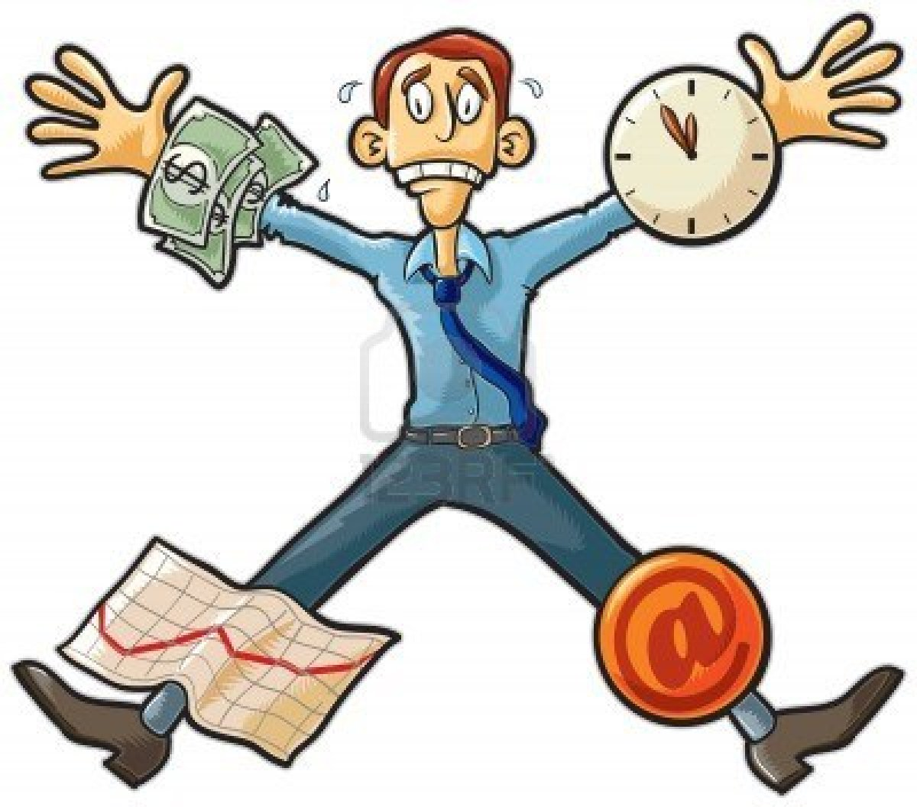
“O estresse é resultado de o homem criar uma civilização, que ele próprio não consegue suportar”
Hans Selye, 1907

Slide 19
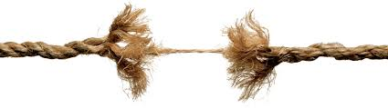
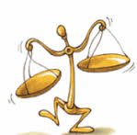
Princípios Biológicos
Reserva x Demanda
Resiliência

Slide 20
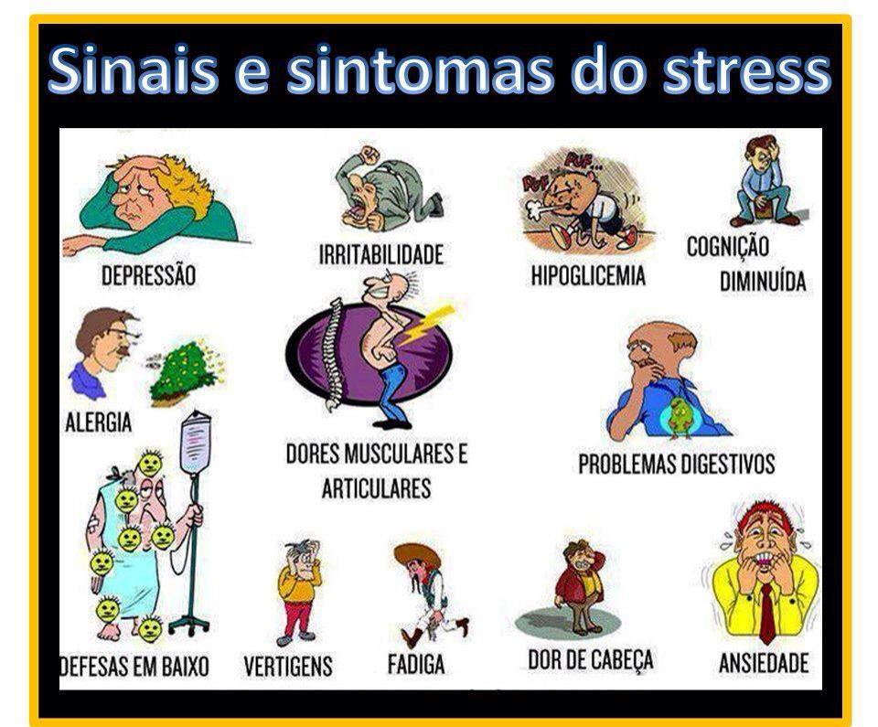

Slide 21
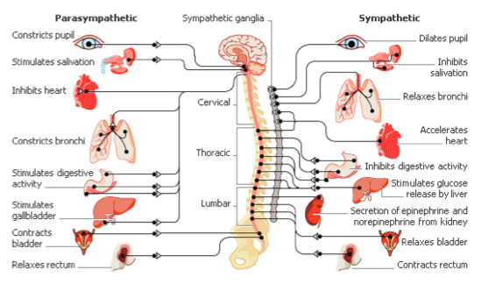

Slide 22
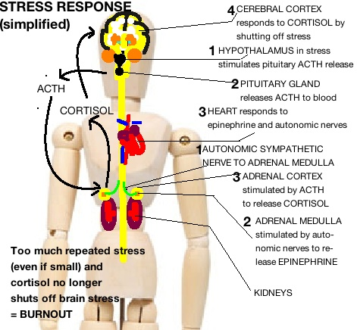

Slide 23
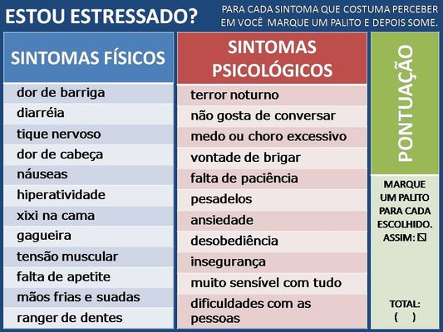

Slide 24
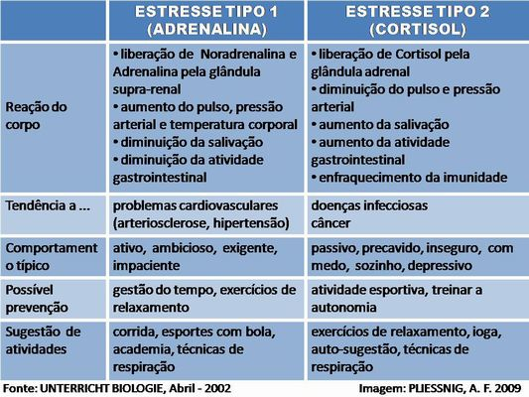

Slide 25
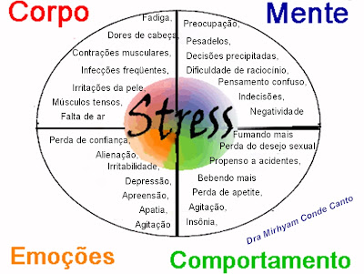

Slide 26
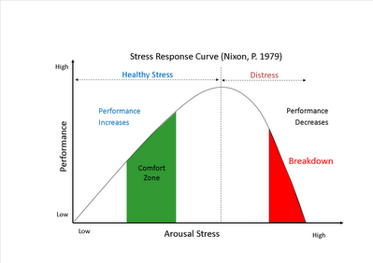

Slide 27
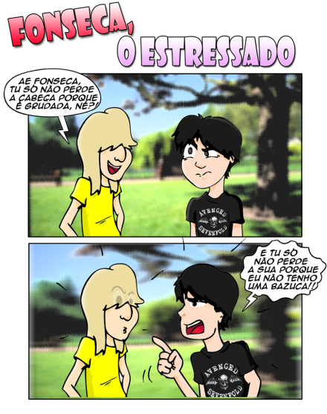

Slide 28
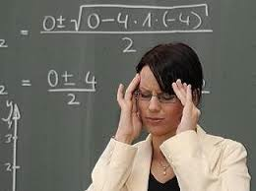

Slide 29
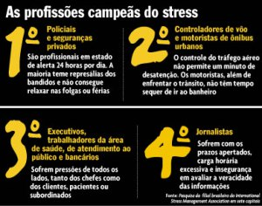

Slide 30
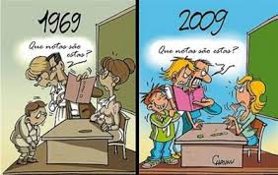

Slide 31
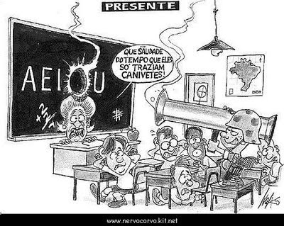

Slide 32
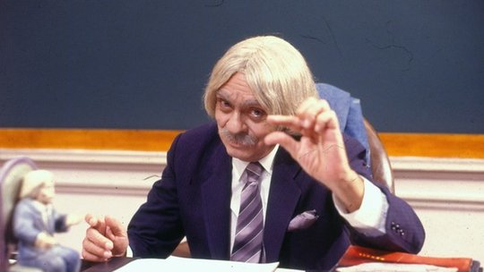

Slide 33
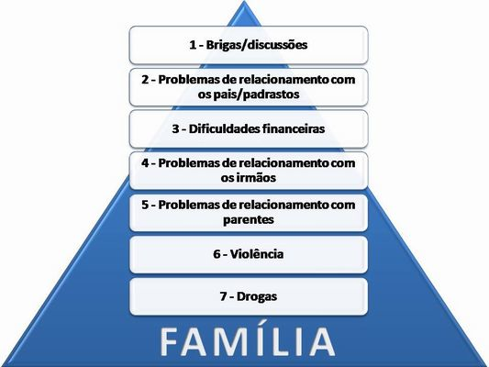

Slide 34
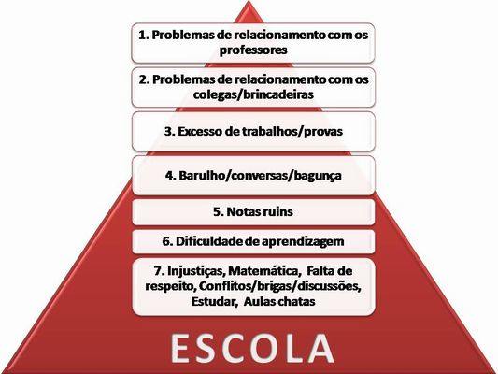

Slide 35
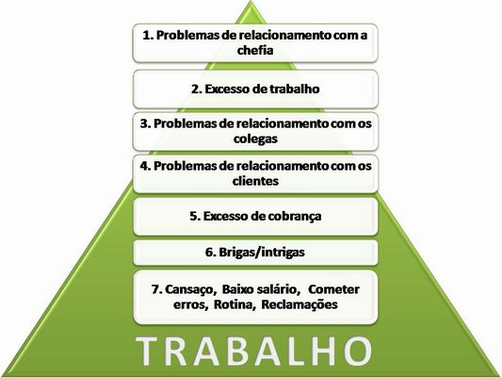

Slide 36
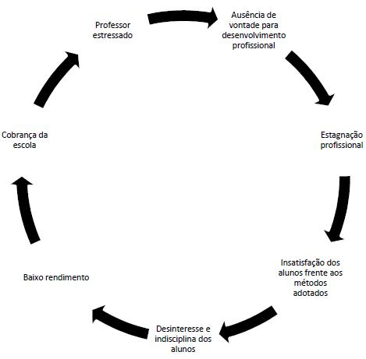

Slide 37
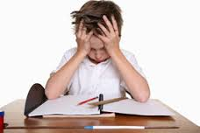

Slide 38
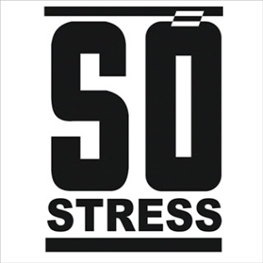

Slide 39
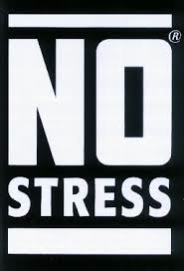

Slide 40
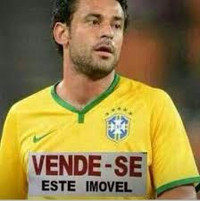
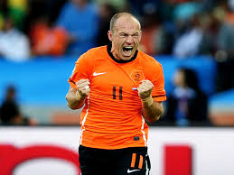
Manejo do Estresse
Tira o Ruim!!
Coloca o Bom

Slide 41
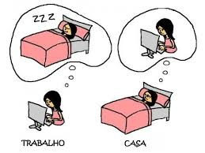

Slide 42
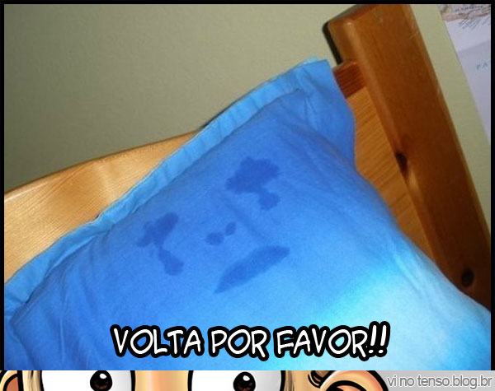

Slide 43
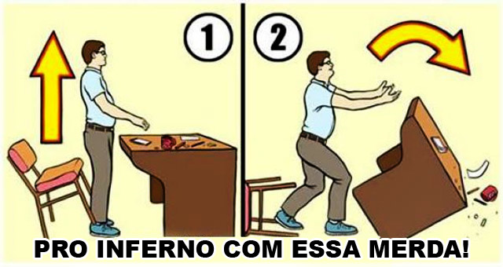

Slide 44


Slide 45


Slide 46


Slide 47



Slide 48

Obrigado
malcon.botteon@usp.br

Slide 49



Slide 50
OCITOCINA
A ocitocina é chamada de hormônio do amor pois está intimamente ligada à sensação de prazer, bem estar físico e emocional, e à sensação de segurança e de fidelidade entre o casal.
Ocitocina no homem
No homem, a ocitocina é capaz de deixá-los menos agressivos, mais amáveis, generosos e com comportamentos sociais mais adequados, embora sua atuação seja muitas vezes bloqueada pela ação da testosterona.

Slide 51

Nem sempre o que é estressante para um deve ser para o outro também.
A percepção que se tem do estresse é mais importante do que o estresse em si. A atitude sempre será o mais importante.
Diante de situações estressadoras podemos optar por não lutar e nem fugir, mas por FLUIR.

Slide 52
Alguns hábitos para
minimizar o stress
1) Respiração profunda
2) Postura de ioga
3) Automassagem
4) Relaxamento profundo
5) Meditação

Slide 53


Slide 54


Slide 57

Na realidade, não é sobrecarga de trabalho ou estresse que nos torna doente – é a nossa RESPOSTA à sobrecarga e ao estresse.
Para ter uma personalidade resistente ao “ESTRESSE” é necessário enxergar a vida como um DESAFIO, uma luta na qual certamente emergirão vitoriosos, com DIREÇÃO dos pensamentos no aspecto positivo com otimismo e DEDICAÇÃO a uma meta maior.

Slide 58


